Slide 1
SOLUNUM SİSTEMİ

Slide 2
Solunum, fizyolojik bir olaydır ve yaşam için gerekli oksijeni sağlar.
Dış ortamdan alınan hava içindeki oksijen ile organizma içindeki karbondioksitin karşılıklı olarak yer değiştirmesi solunum (respiration) olarak tanımlanır.

Slide 3
Solunum fonksiyonu iç ve dış solunum olarak iki bölümde incelenir.
Dış solunum (eksternal solunum); dış ortamdan oksijenin alınması, vücuttaki karbondioksitin dış ortama verilmesidir.
İç solunum (internal solunum) ise kan ile hücreler ve hücreler arası sıvıda gerçekleşen gaz değişimidir.

Slide 4
Solunum sistemi (systema respiratorium), solunum yolları ve akciğerler olmak üzere iki bölüme ayrılarak incelenir.
Solunum yolları; dış ortamdan alınan oksijenin akciğerlere gelmesini ve kandan akciğerlere geçen karbondioksitli havanın dış ortama atılmasını sağlar.

Slide 5
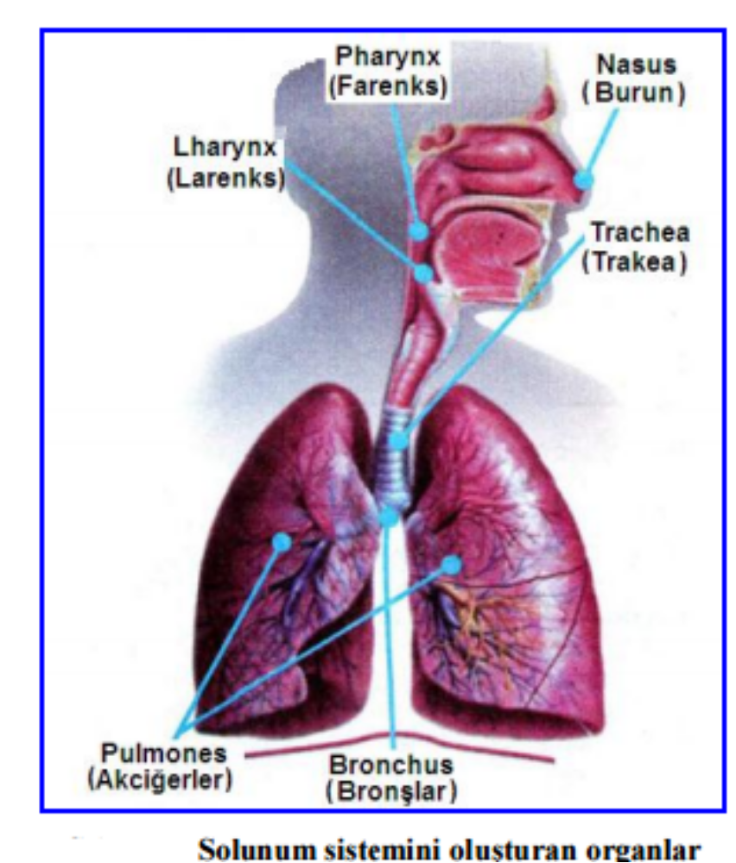
Solunum yolları
burun (nasus),
yutak (pharynx),
gırtlak (larynx),
soluk borusu (trachea) ve
bronşlar (bronchus)
dan oluşur.

Slide 6
Akciğerler (pulmones) ise
oksijen ve karbondioksit değişiminin olduğu solunum organıdır.
Solunum sisteminin fonksiyonları
Oksijen temin eder.
Karbondioksiti atar.
Kanın hidrojen iyon konsantrasyonunu (pH’ını ) düzenler.
Konuşmak için gerekli sesleri üretir (fonasyon).
Mikroorganizmalara karşı vücudu savunur

Slide 7
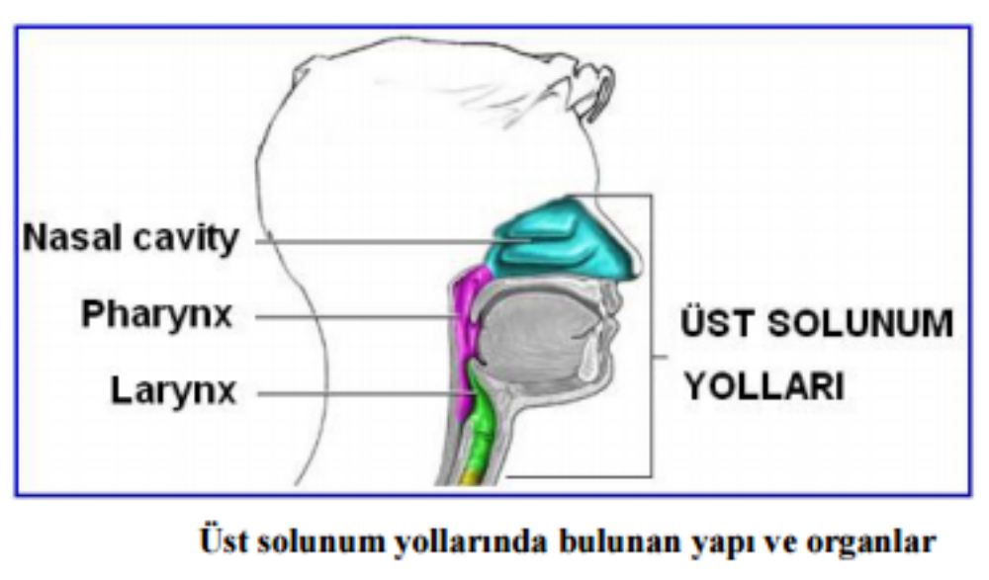
Solunum yolları, göğüs boşluğunda yer alıp almamasına göre üst ve alt solunum yolları olarak ikiye ayrılır.
Üst Solunum Yolları;
burun (nasus),
farinks (pharynx)
ve
larinks’ten (larynx)
oluşmaktadır.

Slide 8
Burun (Nasus)
Üst solunum yollarının temel organı olan burun, solunum yolu olmasının yanı sıra
içinde bulunan özel mukoza sayesinde “koku organı” olarak da fonksiyon görür.
Burun, solunum yollarına giren havanın ilk giriş yolunu oluşturur.

Slide 9
Kemik ve kıkırdaklardan yapılmış, kas ve deri ile örtülü bir organ olup yüzün ortasında ve öne doğru bir çıkıntı hâlinde uzanır.
Burunun büyüklük ve şekli şahsa göre değişmektedir. Dış görüntüsü bakımından burun üç yüzlü piramide benzer.

Slide 10
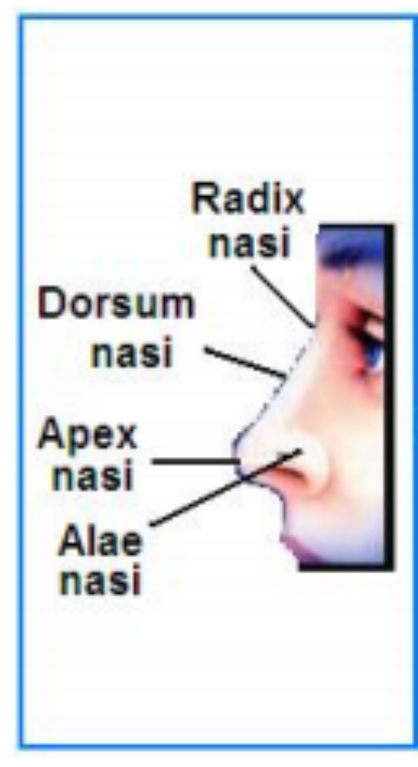
Piramidin geniş ve simetrik olan iki yüzü, burnun yan yüzlerini oluşturup önde birleşerek burun sırtını (dorsum nasi) meydana getirir.
Dorsum nasi’nin yukarıda alınla birleştiği kısma radix nasi, aşağıda kalan uç kısmına da apex nasi denir.
Yan yüzlerinin burun deliklerini dıştan çevreleyen kısımlarına burun kanatları (alae nasi) denir.

Slide 11
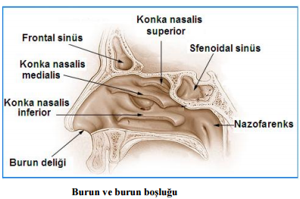
Burun boşlukları (cavitas nasi) iki tane olup kemik ve kıkırdaklardan yapılmış bir bölme (septum nasi) ile birbirinden ayrılmıştır.
Burun boşlukları en arkada geniş bir açıklık ile yutağa bağlanır ve buraya chonae denir.

Slide 12
Alveol duvarında bulunan delikler iki komşu alveolü birbirine bağlayarak iki alveol arasında transportu sağlar.
Alveollerin epitel katı üç tip hücrelerden oluşmaktadır.
Bu hücreler, Tip 1, Tip 2 ve alveol makrofaj hücreleridir.

Slide 13
Burunda her iki boĢlukta bulunan kıvrımlı oluĢumlara konka (concha) denir. Burundaki konkalar, Concha nasalis süperior, concha nasalis media ve concha nasalis inferiordur. Konkaların aralarında dar geçitler vardır. Bu geçitler “meatus nasi superior, meatus nasi medius ve meatus nasi inferior”dur. Meatus nasi inferiora gözyaĢı kanalı (ductus nasolacrimalis ) açılır. GözyaĢı bu yolla burun boĢluğuna nakledilir. Meatuslara paranasal sinüslerde açılır.

Slide 14
Konkaların, burun solunumu sırasında havanın arkaya iletimi, havanın nemlendirilmesi, ısıtılması ve filtre edilmesi gibi görevleri vardır.
Burun boşluğunun iç yüzünün her tarafı mukoza ile örtülüdür. Bu mukoza burun boşluğuna açılan tüm sinüsleri ve kanalları örten mukoza ile devam eder. (Bu nedenle burundan kaynağını alan bazı iltihabi durumlar, sinüslere ulaşabilir.)
Burun boşluğu mukozası titrek tüylerle kaplıdır. Burun boşluğunun üst kısımları, burun tavanının hemen hemen orta kısımlarına kadar epitel ile döşenmiştir.

Slide 15
Burnun Görevleri
Solunuma yardımcı olmak
Koku almak
Burun boşluğundan geçen havayı ısıtmak, temizlemek ve nemlendirmek
Sesin niteliğini ayarlamak (Hava ile dolu olan sinüsler, sesin niteliğini etkilemektedir.)

Slide 16
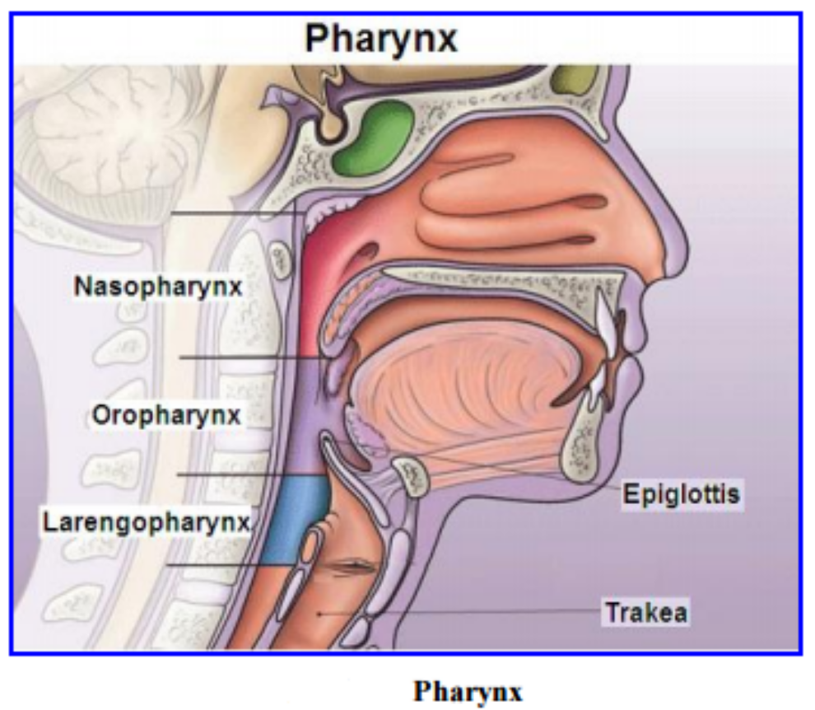
Yutak (Pharynx, Farenks)
Yutak solunum ve sindirim sisteminde görevli bir organdır. Yutak; burun ve ağız boşluğunun arkasında, yemek borusunun (özofagus) ve gırtlağın (larynx) üstünde bulunmaktadır.
Yaklaşık 12–14 cm uzunluğunda, kas ve zarlardan yapılmıştır. Yumuşak damak ile birbirinden ayrılan ağız ve burun delikleri yutakta birleşmektedir.
Besinlerin yutulmasında ve havanın solunması sırasında yumuşak damak ve gırtlak kapağı (epiglot) solunum ve sindirim yollarını birbirinden ayırır.
Solunan hava ile ağızdan alınan besinlerin geçişi aynı anda olmamaktadır.
Bu nedenle, besinler solunum yollarına, hava da sindirim yollarına girmemiş olur.

Slide 17
Farinksin Görevleri
Yutak, östaki borusu aracılığı ile orta kulağın havalanmasını sağlayarak işitmeye yardım eder.
Tonsillaların bu bölgede olmasından dolayı vücut savunmasında da rol oynar.
Dışarıdan alınan havanın alt solunum organlarına iletilmesini sağlar.

Slide 18
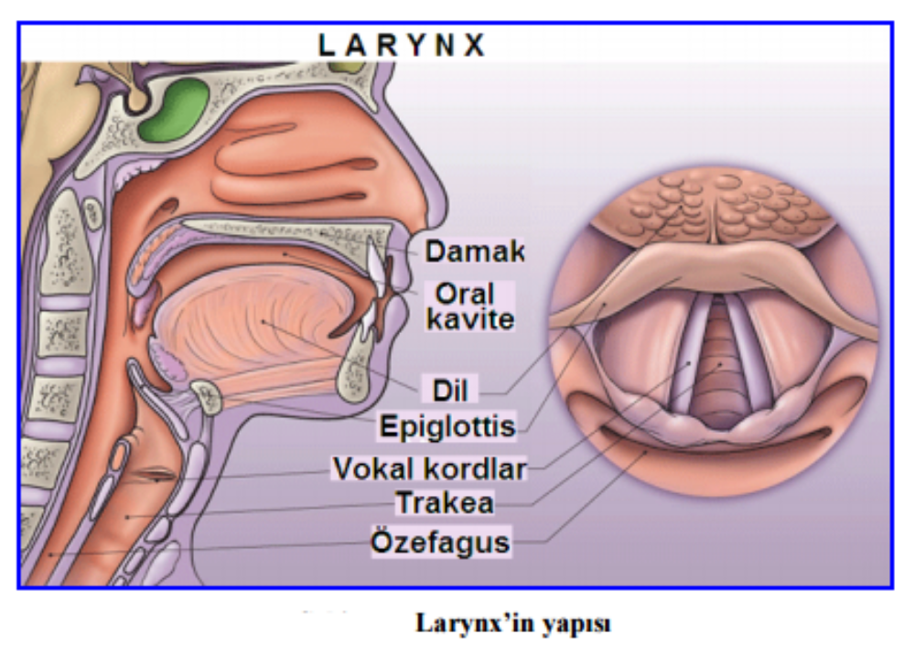
Gırtlak (Larynx)
Solunan havanın alt solunum yollarına geçişini ve sesin oluşumunu sağlar.
Larynx, boynun ön tarafında 3.- 6. boyun omurları hizasında laryngopharynx ve trachea arasında yer alır.
Soluk borusunun üst kısmı genişleyerek larynxi oluşturur.
Kıkırdak, zar, bağ (ligament) ve kaslardan oluşan yapısı vardır.

Slide 19
Larynxin Görevleri
Solunum yolunu açık tutmak.
Öksürük refleksi ile alt solunum yollarını koruyup temizlemek. Yabancı maddelerin gırtlağa kaçmasını öksürük refleksi ile engeller.
Refleksle birlikte derin bir soluk alınır.
Larynx sesin oluşumunu sağlar.
Sesin oluşumunda dudaklar, dil, yumuşak damak, farenks, göğüs boşluğu, ağız boşluğu, burun boşluğu ve paranasal sinüsler rol oynar.
İnsanlarda larynxin aşağıda bulunmasından dolayı ekspirasyon havası damağa ve ağıza ulaşarak konuşmaya çevrilir (artikülasyon).

Slide 20
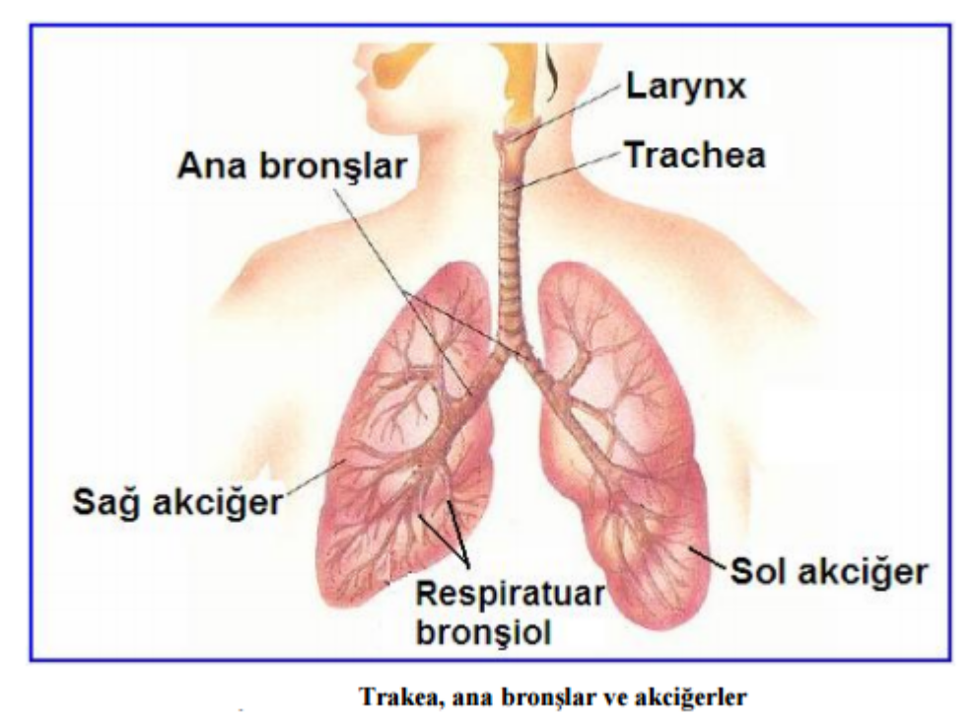
Alt Solunum Yolları
soluk borusu (trachea),
bronşlar (bronchi) ve
respiratuar bronşiollere
kadar olan yani havayı akciğer içine ileten bölümlerden oluşur.

Slide 21
Soluk Borusu (Trachea, Trakea)
Soluk borusu olan trachea, kıkırdak yapıda olup havanın akciğerlere ulaşmasını sağlar.
Yaklaşık 10-12cm ve 1,5-2,5 cm enindedir. Larynx kıkırdaklarının altında başlar.
Yemek borusunun önünde yer alır. iki önemli kola ayrılır.
Tracheanın ana bronşlara ayrıldığı kısım bifurcatio tracheae olarak adlandırılır.
Bifurcatio tracheadan ayrılan kollar bronchus adını alır ve akciğer içine doğru daha ince dallara ayrılarak ilerler.

Slide 22
Tracheanın Görevleri
Solunum havasının geçişini sağlamak.
Havayı temizlemek,
nemlendirmek (salgılanan mukus ile yabancı maddeler tutulur, akciğerlere gitmesi önlenir ve öksürük refleksi ile dışarı atılır.)

Slide 23
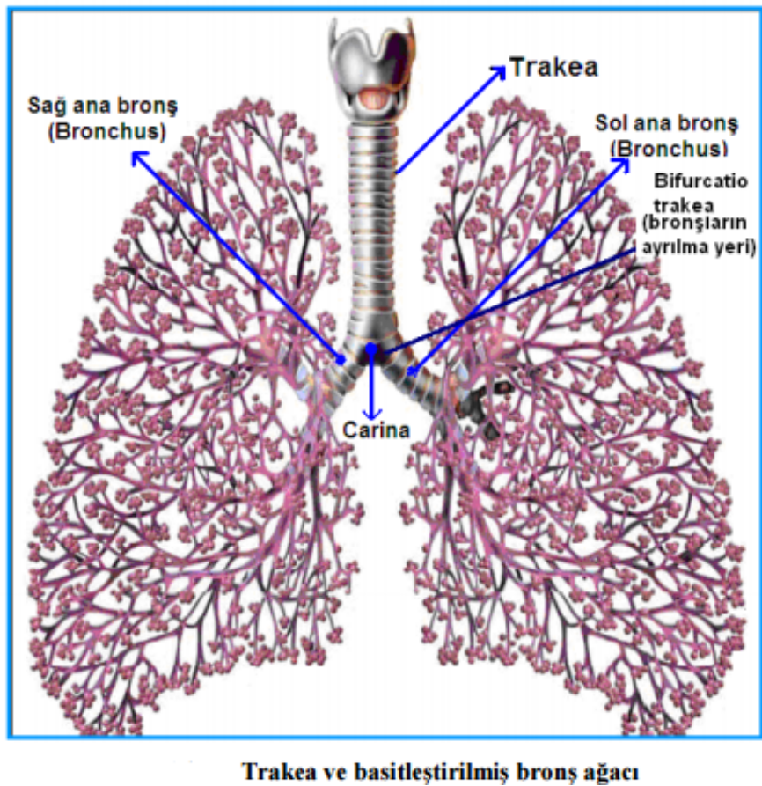
Bronchi (Bronşlar)
Bifurcatio tracheadan ayrılan kollar bronchus (bronchi – bronş) adını alır.
Ana bronş, lober bronş ve segmental bronş olarak adlandırılan üç grup bronş vardır.
Ana bronşlar lober bronşlara, lober bronşlarda segmental bronşlara ayrılır.
Segmental bronşlarda daha ince dallar olan bronşiollere (bronchiolus) ayrılır.

Slide 24
Ana bronşlar akciğer dışında kalır, lober ve segmental bronşlar ise akciğer içinde yer alır.
Tracheadan sonra bronşların kademeli bir şekilde bölünerek dallanması ağaç görünümü oluşturur bu görünüm bronş ağacı “arbor bronchialis” olarak adlandırılır.

Slide 25
Bronchiolus (Bronşiol)
Çapları ince ve küçük olan hava yolları bronĢiol olarak adlandırılır. Segmental bronĢlar daha ince dallar olan bronĢiollere ayrılır. BronĢioller, terminal bronĢiollere, terminal bronĢiollerin her biri de bronĢiol respiratorise ayrılır

Slide 26
Bronchiolus (Bronşiol)
Çapları 1mm’ye kadar olan bronĢiollerin duvarlarında kıkırdak bulunur. Çapları 1mm ve 1mm’den küçük olan bronĢiollerin duvarında kıkırdak bulunmaz düz kas lifleri bulunur. BronĢ ve bronĢiollerin yapısında düz kas lifleri bulunurken alveol duvarında kas lifleri bulunmaz.

Slide 27
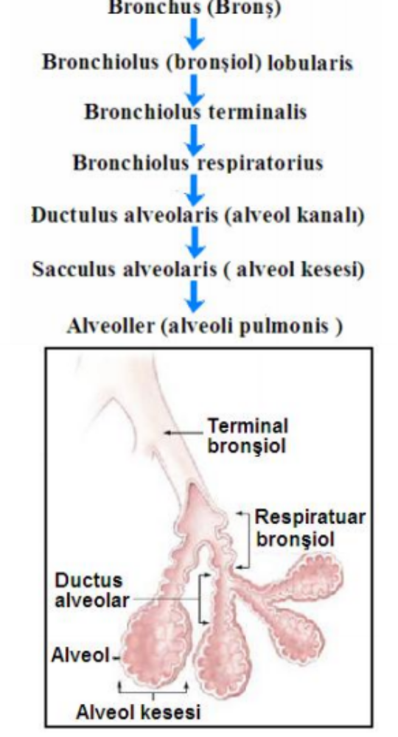
Ana bronşlardan itibaren hava geçişi şu sırayla olur.

Slide 28
Akciğerlerin Yapısı
Akciğerler oldukça yumuşak, süngerimsi ve elastik bir yapıdadır.
Yüzeyleri plevra adı verilen çift katlı seröz bir zarla kaplıdır.
Akciğerlerin ortalama ağırlığı 1200- 1300 gramdır.
Koni şeklinde olan akciğerlerin tepesine, apex pulmonis, tabanına da basis pulmonis denir.

Slide 29
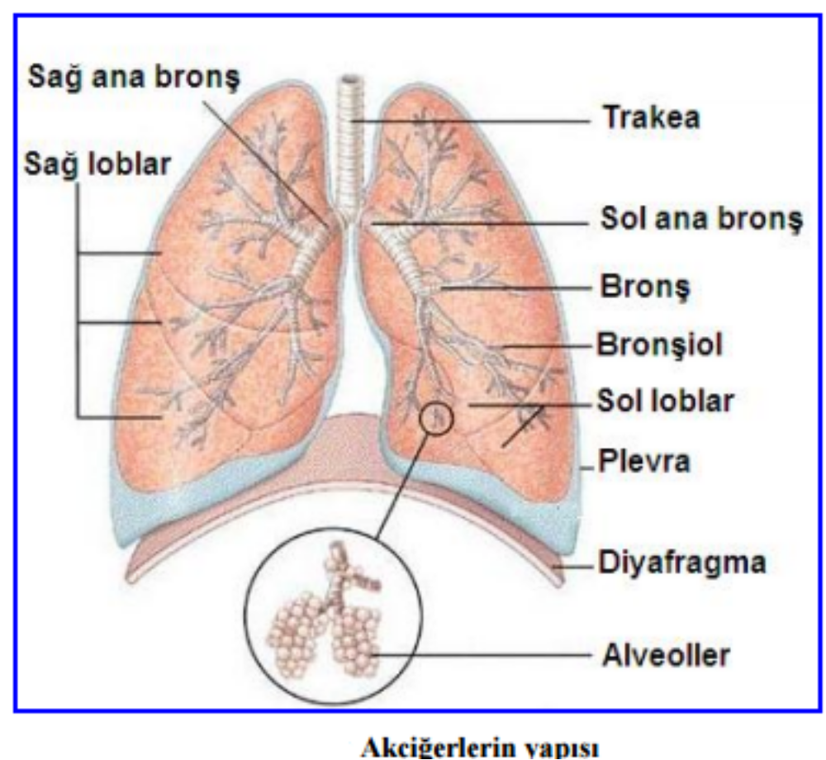

Slide 30
Akciğerler derin yarıklarla loblara ayrılmıştır.
Sağ akciğer, birbirinden iki derin yarıkla (fissura) ayrılır.
Bunlara fissura obliqua ve fissura horizantalis denir.
Bu yarıklar aracılığıyla sağ akciğerde üç lob bulunmaktadır.
Üst lob (lobus superior),
orta lob (lobus medius) ve
alt lob (lobus inferior) olarak adlandırılır.

Slide 31
Sol akciğer iki lobdan oluşur.
Üst loba (lobus superior),
alt loba (lobus inferior) denir.
Loblar arasında bulunan yarıklar, lobların
birbiri üzerinde kayarak yer değiştirmesini sağlar.

Slide 32
Akciğer dokusuna medial yüzün ortasına yakın yerden bronş, arteria pulmonalis ve sinirler girer.
Akciğer dokusundan ise vena pulmonalis ve lenf damarları çıkar.

Slide 33
Alveoller
Bronşlar dallanarak akciğer dokusu içine dağılır ve bronşioller aracığıyla havayı alveollere getirir.
Alveoller, gaz değişiminin yapıldığı hava kesecikleridir. Görünüşü üzüm salkımına benzer.
Kesecik şeklinde olan alveol duvarı içinde elastik lif bulunan tek katlı yassı epitel dokudan oluşmuştur.

Slide 34
Alveoller
Alveollerin duvarındaki zengin kapiller ağ ile gaz alışverişi gerçekleşir.
Kapiller damarların endotel hücreleri, alveol endotel hücrelerinden az bir interstisiyel sıvı ve bir bazal membranla ayrılmıştır.
Kapiller damarlar ile temas eden alveol yüzeyi alanının büyük olması sebebiyle oksijen ve karbondioksit büyük miktarlarda ve hızlıca değişmektedir.

Slide 35
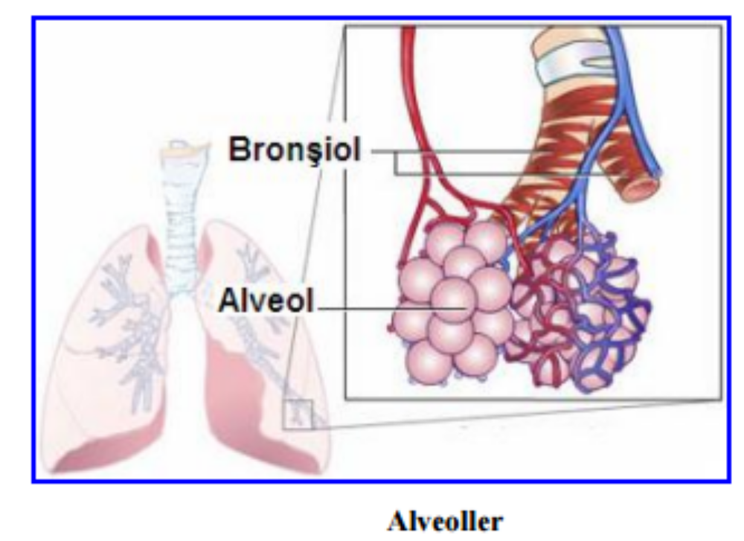

Slide 36
Bu hücrelerin işlevleri şunlardır:
Alveol hücrelerinden “Tip 1” hücreleri solunan havadaki partiküllerin temizlenmesini sağlar.
“Tip 2” hücreleri de alveol surfaktan (alveolleri basınca karşı dayanıklı kılan lipoprotein yapısında madde) denilen madde salgılar.
Surfaktan alveol yüzey gerilimini azaltıp soluk verme esnasında alveol ağzının kapanmasını engeller.
Alveol makrofajları da alveollere gelen toz parçalarını yakalayıp alveol duvarından ayırır.

Slide 37
Alveollerin normal fonksiyonlarını görebilmeleri için sürekli açık tutulmaları ve içlerinin de bir miktar nemli olması gerekmektedir.
Alveollere bu özellikleri, yüzey gerilimleri azaltılarak kazandırılmaktadır.
Surfaktan, alveol yüzey gerilimini azaltarak alveollerin kollabe (büzülmesini) olmasını engeller.

Slide 38
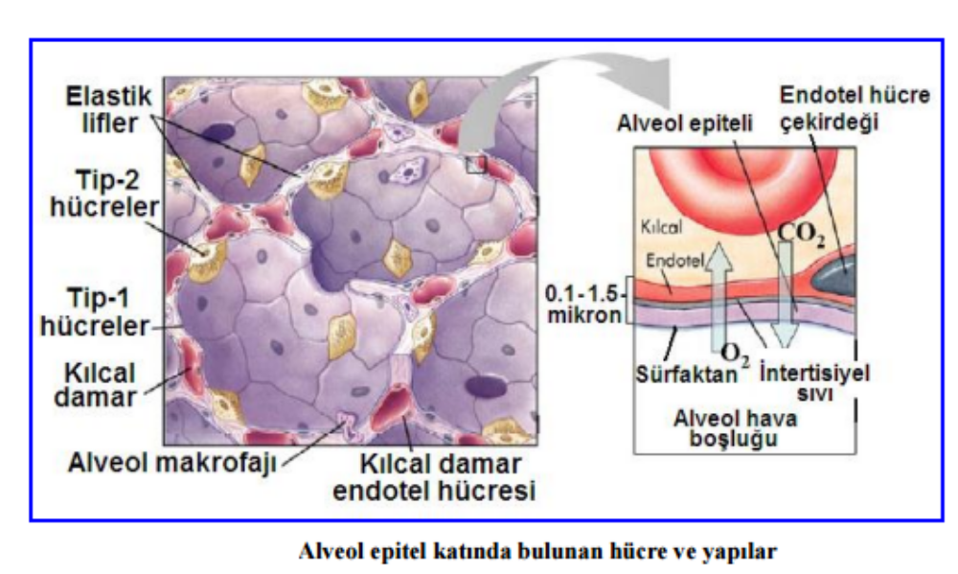

Slide 39
Akciğerlerin Görevleri
Akciğerlerin en önemli görevi, dışarıdaki havayı alıp hava içindeki oksijenin alveollerin etrafındaki kılcal kan damarlarına geçmesini sağlamaktır.
İkinci ana görevi de organlardan kirli kanla gelen karbondioksiti alveollere alıp, dışarı atılmasını sağlamaktır.
Kanda inaktif olarak bulunan “Anjiotensin I” hormonu akciğerlerden geçerken “Anjiotensin II”ye çevrilir.

Slide 40
Akciğerlerin Görevleri
Surfaktan maddesi akciğer alveollerinde sentezlenir ve kullanılır.
Akciğerler aynı zaman da metabolizma organı gibi işlev görür örneğin alkolün bir kısmı, anestezik maddeler vb. solunumla atılır.
Bazı önemli maddeler akciğer dokusu tarafından parçalanıp yok edilir (örn.bradikinin, serotonin vb.).
Vücut pH’nın dengede tutulmasını sağlar.

Slide 41
Akciğerlerin Asit-Baz Dengesine Etkileri
Akciğerler, vücudun pH’ının dengede kalmasını sağlayan önemli tampon sistemlerden biridir.
Akciğerler vücut sıvılarındaki karbondioksit miktarına göre solunum sayısını, derinliğini artırarak veya azaltarak vücudun asit baz dengesini korur.
Vücutta karbondioksit miktarındaki değişmeler asit baz dengesini bozar.
Vücut sıvılarında karbondioksitin artması pH’yı asit tarafa, azalması ise alkali tarafa sevk eder.

Slide 42
Organizmada karbondioksit miktarının artmasıyla hidrojen iyon konsantrasyonu yükselir.
Hidrojen iyonu konsantrasyonu değiştiğinde solunum merkezi uyarılır ve alveol ventilasyonu artar.
Böylece hiperventilasyonla (solunum artışı) vücut sıvılarından karbondioksitin uzaklaştırılması sağlanır ve hidrojen iyon konsantrasyonu azalır.
Extrasellüler sıvılardaki karbondioksit konsantrasyonu düştüğünde ise solunum merkezi baskılanır ve alveol ventilasyonu azalır.

Slide 43
Böylece vücut sıvılarındaki karbondioksit düzeyi yükseltilir ve hidrojen iyonu konsantrasyonunun artması sağlanır.
Çeşitli nedenlerle yetersiz solunum yapıldığında kandaki karbondioksit ve hidrojen miktarı artması sonucu gelişen tabloya solunum asidozu denir.
Solunum artması sonucu kanda ki karbondioksit ve hidrojen miktarının azalmasıyla gelişen tabloya da solunum alkolozu denir.

Slide 44
SOLUNUM SİSTEMİ MEKANİZMASI VE FİZYOLOJİSİ
Canlılığın sürdürülebilmesi için vücuda oksijen alınması gerekir.
Solunumla alınan oksijen, kullanılarak metabolizma sonucunda karbondioksit açığa çıkar.
Dolayısıyla solunum merkezini harekete geçiren en önemli etken, kanda karbondioksit miktarının değişmesidir.

Slide 45
Solunum Sistemi Mekanizması
Dışarıdan havanın akciğerlere alınmasına inspirasyon, akciğerlerden kirli havanın atılmasına ekspirasyon denir.
Alınan oksijen hava yolları ile akciğerlere gelir. Burada alveol duvarından kana geçer.
Karbondioksitte kandan alveole geçer. Böylece gaz alışverişi olur.
Solunum mekaniği, akciğer ve göğüs duvarının mekanik özelliklerini yansıtır.

Slide 46
Akciğerler ve akciğerlerin içinde bulunduğu göğüs kafesi elastik yapıdadır.
Gerçekte akciğerleri göğüs kafesinin duvarlarına bağlayan bir yapı yoktur.
Akciğerleri göğüs kafesine doğru çeken ve onların göğüs duvarından ayrılmalarını engelleyen güç, iki plevra yaprağı arasında bulunan sıvı ve negatif basınçtır.
Plevra yaprakları arasındaki negatif basınç, soluk verme sırasında akciğerlerin göğüs kafesinden daha fazla ayrılmalarına izin vermez.
Akciğerleri tekrar göğüs duvarına doğru çeker.

Slide 47
Herhangi bir nedenle göğüs duvarı ve akciğerleri etkileyen olaylar
(travma, kaburga kırıkları, yaralanma, akciğer
hastalıkları vb.) göğüs boşluğuna,
plevra yapraklarının arasına hava girmesine (pnömotoraks) ve
negatif basıncın yok olması sonucu akciğerlerin kollabe olmasına (büzülmesine) neden olur.

Slide 48
Soluk alma (inspirasyon) sırasında plevra boşluğundaki negatif basınç daha da negatif değere düşürülmektedir.
Solunum kaslarının kasılması sonucunda genişletilen göğüs kafesi ile birlikte akciğerler de göğüs duvarına doğru çekilir.
İnspirasyon aktif bir olaydır. Ancak solunum kaslarının kasılması ile yapılmaktadır. inspirasyonun önemli kası diafragmadır.

Slide 49
Diafragmanın kasılması ile göğüs kafesi geniĢler. Bunu akciğerlerin geniĢlemesi ve akciğer içi basıncın düĢmesi takip etmektedir. Bu olayların sonucunda dıĢarıdaki hava akciğerlere doğru çekilir. Normal inspirasyonu takip eden ekspirasyon tamamen pasif bir olaydır. Fakat zorlamalı ekspirasyon bazı kasların örneğin, karın kaslarının kasılması ile yapılmaktadır.

Slide 50
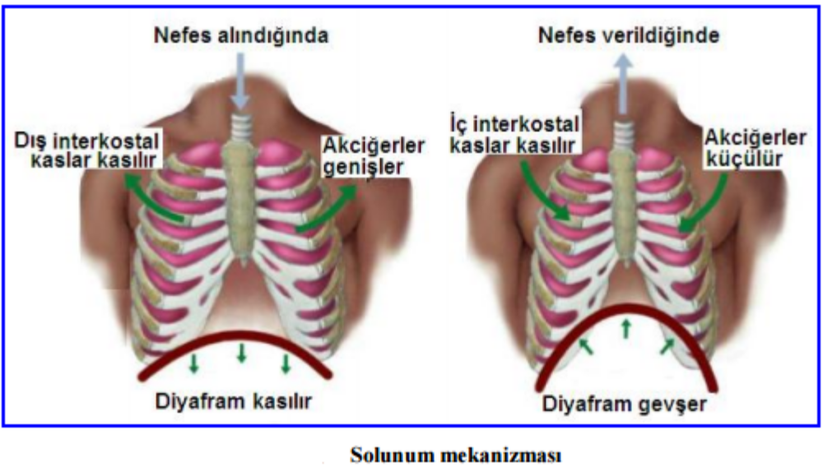

Slide 51
Solunumun düzenlenmesi, beyin sapındaki medulla oblangata tarafından yapılır.
Kan kimyasındaki değişiklikler, karotis ve aort cisimciklerindeki değişikliğe duyarlı algılayıcılar (reseptörler; glomus aortikum ile glomus karotikum) tarafından algılanarak solunum merkezi uyarılır.
Solunum merkezi, bir taraftan korteks, diğer taraftan nervus vagus ve solunuma yardımcı olan kaslarla sürekli ilişkilidir.
Solunuma yardımcı olan kaslar inspirasyon ve ekspirasyon kaslarıdır.

Slide 52
Solunum Sisteminin Fizyolojisi
Solunumun üç fazı vardır.
1.Pulmoner ventilasyon
Akciğerdeki hava kesecikleri alveol ile atmosfer havası arasındaki gaz değişimi pulmoner ventilasyon (akciğer havalanması) olarak adlandırılır.
Pulmoner ventilasyon inspirasyon ve ekspirasyon ile sağlanır.

Slide 53
Difüzyon
Solunum membranı yoluyla akciğer alveollerindeki oksijenin akciğer kapilleri içindeki kana, kandaki karbondioksitin yine aynı yolla alveollere geçişi solunum difüzyon fazını oluşturur.
Atmosfer havası ile kan arasındaki gaz değişiminin olduğu bu faz dış solunum olarak da adlandırılır.

Slide 54
Taşıma fazı
Akciğer kapillerindeki kana geçen oksijenin dolaşım sistemi yolu ile hücrelere, hücrelerde metabolizma sonucu oluşan karbondioksitin kana ve akciğer kapillerine iletilmesine solunumun taşıma fazı denir.
Bu fazda oluşan kan ile hücreler arasında gerçekleşen gaz değişimi iç solunum olarak adlandırılır.

Slide 55
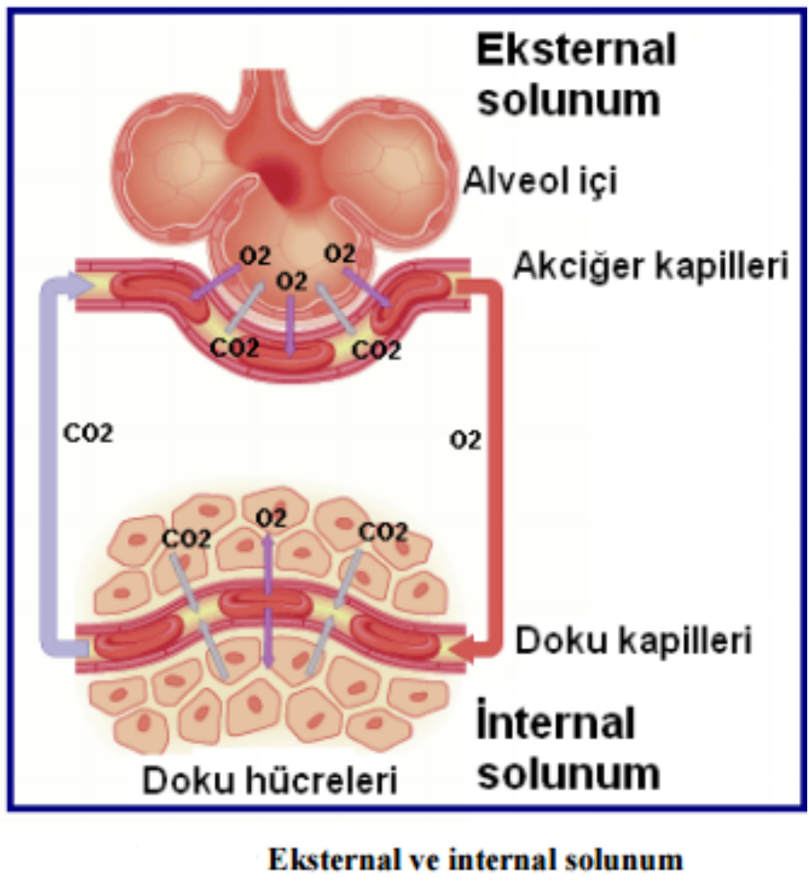

Slide 56
Solunum sistemi, kan ile atmosfer havası arasındaki gaz değişimini gerçekleştirecek şekilde özelleşmiş sistemdir.
Dış ortamdan alınan hava burun, farinks, larinks, trakea, bronşlar ve bronşiollerle alveollere taşınır hava yollarının hepsinde gaz değişimi yapılmaz.
Bronşlar ve bronşioller (terminal bronşiol) iletici hava yollarıdır.

Slide 57
Respiratuar bronşiol ve alveoller (respiratuvar bronşiol, ductus alveolaris ve alveol keseleri.) gaz değişiminin yapıldığı alanlardır.
Gaz değişiminin yapılmadığı alanlara anatomik ölü boşluk denir.
Solunum aracılığıyla alınan 500 ml havanın 150 ml’si gaz değişimi yapılamayan bu alanlarda bulunur.
Bazı akciğer hastalıklarında, gaz değişimi yapılan bölge veya alveol kayıpları, anatomik ölü boşluğa fizyolojik ölü boşluğun eklenmesine neden olarak gaz değişimi yapılan 350 ml hava hacminin daha da azalmasına neden olabilir.

Slide 58
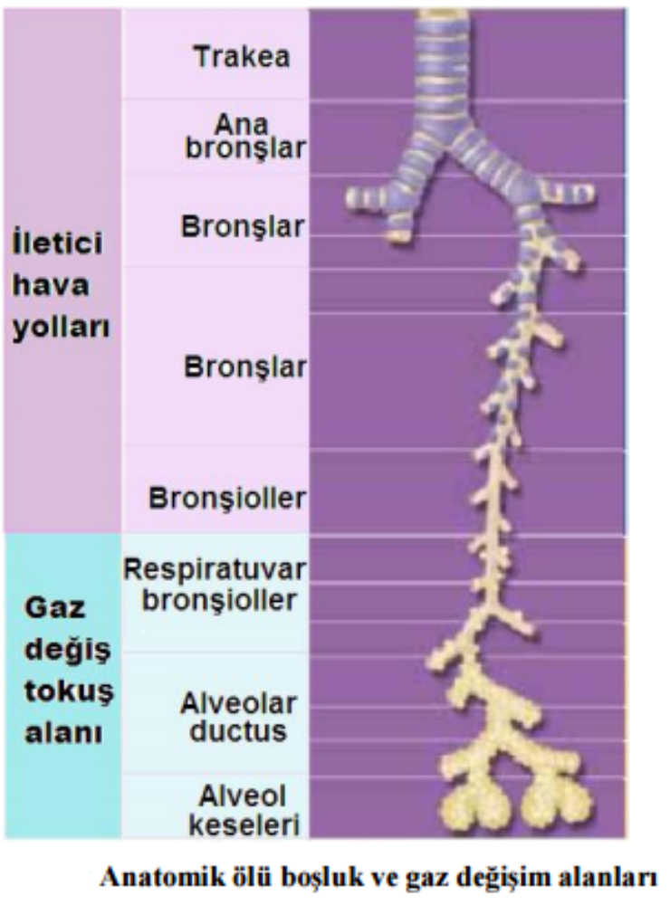

Slide 59
Gazların Difüzyonu
Akciğerlerde gaz değiĢiminin yapıldığı bölgelerde hava ile kanı birbirinden ayıran ince bir membran vardır. Bu membran alveollerin ince epiteli, kapiller damarların ince endotel tabakası ve dar intersitisyel aralıklardan oluĢmaktadır. Solunum membranı, üç tabakadan oluĢmuĢtur ancak gazların hızlı difüzyonuna izin verecek kadar incedir.

Slide 60
Karbondioksit bu membrandan oksijene kıyasla 20 misli daha hızlı difüzyona uğrar. Bazı akciğer hastalıklarında bu membranın kalınlaĢması veya kaybıyla gazların difüzyonu zorlaĢır veya azalır.

Slide 61
Gerek akciğerlerde gerekse hücre düzeyinde gaz alışverişi difüzyon ile olmaktadır.
Bu nedenle gazların difüzyonunda pasif difüzyon prensipleri geçerlidir ve gazlar konsantrasyon farklarının doğrultusunda difüzyona uğrar.
Bir sıvıda çözünmüş olan gazın konsantrasyonu gazın kısmi basıncı ile ifade edilmektedir.

Slide 62
Gazın kısmi basıncı büyüdükçe, konsantrasyonu da artmaktadır.
Akciğerlere gelen venöz kanda, alveol içindeki atmosfer havasına kıyasla karbondioksit kısmi basıncı (pC0²) daha yüksek, oksijen kısmi basıncı (p0²) ise daha düşüktür.
Böylece akciğerlerde karbondioksit alveol içine verilirken oksijen kana geçmektedir.
Hücre düzeyindeki gaz alışverişi de buna benzer şekilde gerçekleşmektedir.

Slide 63
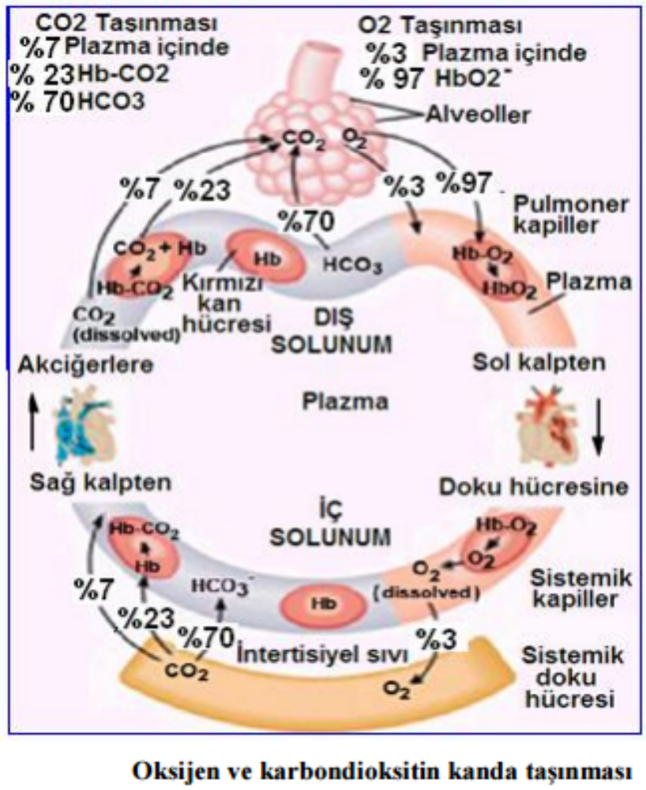
Oksijen ve Karbondioksitin Kanda Taşınması
Kanda oksijen hemoglobine bağlı olarak taşınır. Karbondioksit ise plazmada bikarbonat iyonu şeklinde, hemoglobine bağlanarak fiziksel olarak çözülmüş şekilde ve plazma proteinleri ile karbamino bileşikleri oluşturarak taşınır.

Slide 64
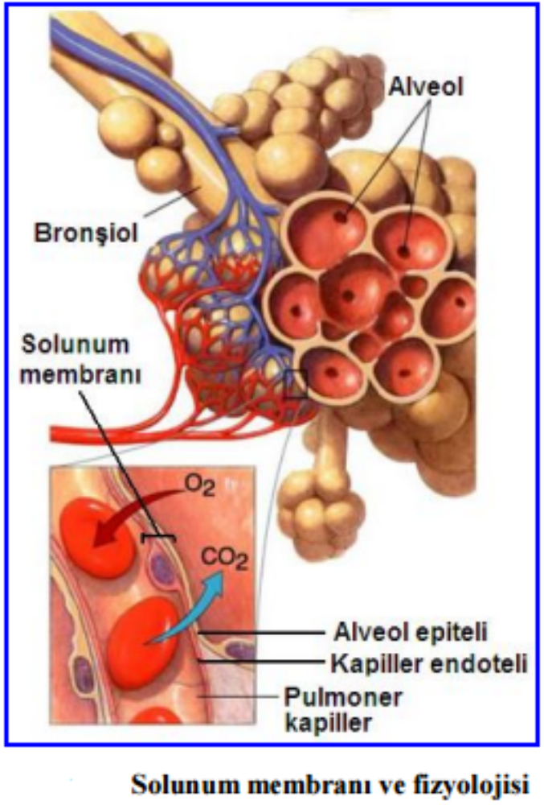

Slide 65
Kanda oksijen taşınması
Akciğerden kana geçen oksijenin % 97’si hemoglobine bağlı olarak taşınır. % 3 ise plazmada ve hücrede çözünmüş durumda taşınır.
Oksijenin hemoglobinle bağlanması geri dönüşümlü bir bağlanmadır.
Akciğer de yüksek bir seçicilik ile birbirlerine bağlanırken dokuda ise birbirlerinden ayrıĢır.

Slide 66
Kanda karbondioksit taşınması
CO², dokulardaki metabolik süreçte ve besinlerdeki karbonun oksidasyonu sonucunda oluşur. Son derece asidiktir.
Karbondioksitin bir kısmı doğrudan hemoglobin molekülüne bağlanarak taşınır.
Plazmada fiziksel olarak çözünmüş halde taşınır.
Plazma proteinleri ile karbamino bileşikleri oluşturarak taşınır. •
Karbondioksit plazmada bikarbonat iyonu şeklinde taşınır.

Slide 67
Akciğer Volüm ve Kapasiteleri
Solunum volümü (Tidal volüm): Her bir ekspirasyon veya inspirasyonda akciğerlere alınan veya verilen hava hacmidir. Normal değeri 500 ml olarak kabul edilir.
İnspirasyon yedek volümü (İYV): Zorlamalı bir inspirasyon ile akciğerlere alınan hava hacmi, normal değeri erkeklerde 3.3 litre kadınlarda 1.9 litredir. Ortalama değeri 3000 ml’dir

Slide 68
Ekspirasyon yedek volümü (EYV):
Zorlamalı bir ekspirasyon ile akciğerlerden çıkarılan hava hacmi, normal değeri erkeklerde 1 litre kadınlarda 700 ml’dir.
Ortalama değeri 1.100 ml’dir.
Rezidüel volum (RV, artık hacım): E
n zorlamalı ekspirasyonla dahi akciğerlerden çıkarılamayan hava hacmidir.
Normal değeri erkeklerde 1.2 litre, kadınlarda 1.1 litredir.
Ortalama değeri 1200 ml’dir.

Slide 69
Akciğer kapasiteleri
Kapasite, akciğer hacimlerinin ikisinin veya birkaçının birleştirilmesi olayıdır.
Vital kapasite: Solunum kaslarının kuvveti, akciğerlerin ve göğüs kafesinin genişleyebilme yeteneği ile değişim gösterir. Ortalama değeri 4600ml değerindedir. Çeşitli akciğer hastalıklarının seyrini takip etmede, kliniklerde vital kapasite ölçümlerinden yararlanılmaktadır.
Spirometre adı verilen aletlerle akciğer volüm ve kapasitelerinin ölçümü yapılmaktadır. VK = SV + İYV + EYV Ģeklinde hesap edilmektedir (Vital Kapasite = Solunum volümü+inspirasyon yedek volümü+Ekspirasyon yedek volümü).

Slide 70
İnspirasyon kapasitesi: Soluk volümü ile inspirasyon yedek volümünün toplamına eşittir.
Ortalama 3500 ml değerindedir.
Fonksiyonel rezidüel kapasite: Ekspirasyon yedek volümü ile rezidüel hava volümünün toplamına eşittir.
Ortalama 2300 ml değerindedir.
Total akciğer kapasitesi: Akciğerlerin, mümkün olduğunca derin soluk alındığında en fazla genişleyebileceği hacimdir, ortalama 5800 ml’dir.

Slide 71
Solunumla İlgili Terimler
Solunum sisteminin fonksiyonlarının normal olmadığı bazı durumları açıklayan terimlerden önemli olan bir kaçı aşağıda verilmiştir.
Yetişkinlerde normal solunum sayısı dakikada 16-20’dir.

Slide 72
Eupne: Normal solunum
Apne: Solunumun durması
Takipne (Taşipne) : Solunum sayısının artması (dakikada 20’nin üzerinde)
Bradipne: Solunum sayısının dakikada 12’ den az olması
Hiperpne: Solunum sayısının (dakikada 20’nin üzerinde) ve derinliğinin artması
Hiperkapni: Kanda karbondioksit seviyesinin artması

Slide 73
Hipokapni: Kanda karbondioksit seviyesinin azalması
Dispne: Solunum güçlüğü
Anoksi: Dokularda O2 yokluğu
Hipoksi: Dokularda O2 azalması
Siyanozis: Oksijen yetersizliğine bağlı olarak deri ve mukozaların mavi-mor renk alması

Slide 74
Polipne: Çabuk ve yüzeysel kesik kesik solunum
Ventilasyon: Havalanma
Hipoventilasyon: Pulmoner ventilasyonun azalması
Hiperventilasyon: Pulmoner ventilasyonun artması

